Slide 1
AI・機械学習の知識１
AIの定義
AIの定義は【①】。
「人間の判断を再現したコンピュータシステム」はAIと【②】。
AIの種類
【③】
人間のように1人でさまざまなことに対処できるAI
【④】
特定の領域でのみ、人間と同等以上の判断を行うA
問 | 解答欄
① | ない
② | 呼べる
③ | 強いAI （特化型AI）
④ | 弱いAI （汎用型AI）
選択用語
教師あり学習 | 教師なし学習 | 学習
過学習 | 特徴量 | 呼べない
ディープラーニング | 弱いAI（特化型AI） | 強いAI(汎用型AI)
教師データ | テストデータ | 検証データ
正解データ | 訓練データ | 呼べる
ある | ない | モデル

Slide 2
AI・機械学習の知識２
機械学習の手法
【①】
入力データから関係のある別データを求める。
入力と答えのデータのペアとなる【②】をコンピュータに大量に渡し、データ間の法則を探させる。
入力のことを【③】や説明変数などのように呼ぶ。
答えのことを【④】や目的変数などのように呼ぶ。
【⑤】
入力データ同士の特性を分析し、グループ分け、情報を要約する。
入力データだけをコンピュータに大量に渡し、データ同士の法則を探させる。
問 | 解答欄
① | 教師あり学習
② | 教師データ
③ | 特徴量
④ | 正解データ
⑤ | 教師なし学習
選択用語
教師あり学習 | 教師なし学習 | 学習
過学習 | 特徴量 | 呼べない
ディープラーニング | 弱いAI（特化型AI） | 強いAI(汎用型AI)
教師データ | テストデータ | 検証データ
正解データ | 訓練データ | 呼べる
ある | ない | モデル

Slide 3
AI・機械学習の知識３
用語
コンピュータが見つけ出すデータ間の法則のことを【①】と呼ぶ。
この法則を明確にする過程のことを【②】と呼ぶ。
学習で使用したデータでは予測精度が高いが、未知のデータでは予測精度が低くなる状態のことを【③】と呼ぶ。
【③】の状態になるのを避けつつ予測性能を向上させるため、一般的にデータを【④】、【⑤】、【⑥】に分割する。
問 | 解答欄
① | モデル
② | 学習
③ | 過学習
④ | 訓練データ
⑤ | 検証データ
⑥ | テストデータ
選択用語
教師あり学習 | 教師なし学習 | 学習
過学習 | 特徴量 | 呼べない
ディープラーニング | 弱いAI（特化型AI） | 強いAI(汎用型AI)
教師データ | テストデータ | 検証データ
正解データ | 訓練データ | 呼べる
ある | ない | モデル

Slide 4
AI・機械学習の知識４
作業例
左記の作業例を、実施する作業ステップに当てはめてください
社内の部門からデータを取り寄せる
データを、学習やチューニングで使用する「訓練データ」「検証データ」と、性能評価で使用する「テストデータ」に分割する
欠損値や外れ値を対処する
正解率や誤差などから、AIの性能が目標に至っているか判断する
業者からデータを購入する
課題解決に機械学習を用いるかを判断する
収集した複数のデータを結合する
モデルにデータを与えて法則を見つけ出させる
インターネット上で公開されているオープンデータを取得する
特徴量として使用する項目を決める
解答欄
作業ステップ | 当てはまる作業例の記号
目的の明確化 | F
データの収集 | A、E、I
前処理 | B、C、G、J
学習 | H
モデルの評価 | D

Slide 5
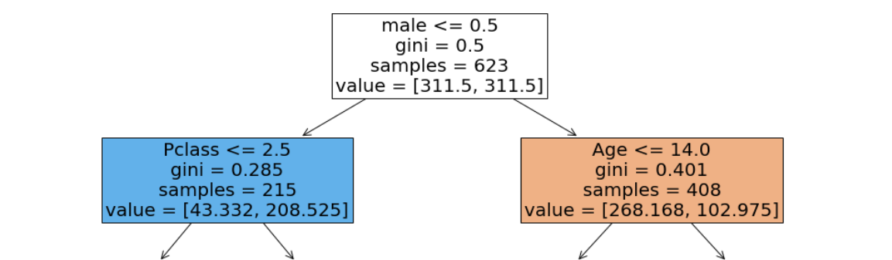
決定木の読み取り
0.7
問 | 解答欄
1 | 0.7
2 | ウ
初めの分岐条件として「male」列の閾値を答えなさい。 (下記条件式の空欄) male ≦ (空欄)
あるデータの「male」列が1.0だった場合、初めの分岐条件の次に、どの列を条件として使用するか。 下記から選択して記号を答えなさい。
選択肢
ア)male イ)Pclass ウ)Age エ)Fare オ)SibSp

